Slide 1
Формативное оценивание: опыт разработки и использования в школах Кыргызстана
Семинар
«Актуальные вопросы организации
внутришкольной системы оценки качества образования»
28-29 марта 2013 года, г. Москва
СЕССИЯ 6
Хамзина С.А.
КГУ им. Арабаева

Slide 2
Рамочный национальный куррикулум (утвержден в 2009 году)
Формативное оценивание - для «определения успешности и индивидуальных особенностей усвоения учащимися материала», «выработки рекомендаций», «своевременной корректировки обучения», фокусирует внимание на достижениях и прогрессе учащегося (Рамочный национальный куррикулум среднего общего образования КР, стр. 25)

Slide 3
Поддержка со стороны международных проектов
Проект «Сельское образование» (Всемирный банк) - 2005-2009 гг.: охват около 25% школ страны (2 области из семи)
Проект «Качественное образование» (USAID) 2008-2012 гг. (через государственную систему повышения квалификации и пед.вузы, пилотирование в 50 школах)
READ (Российское правительство) – 2012 -2014 гг.

Slide 4
Две интерпретации ФО
1. Формативное оценивание как периодическое отслеживание прогресса учащихся с последующей совместной постановкой задач обучения, позволяющее достигать и улучшать образовательные результаты учащихся
2. Формативное оценивание как непрерывный процесс наблюдения и часть процесса обучения, позволяющая достигать и улучшать образовательные результаты учащихся. Цель заключается не в констатации уровня достигнутого учебного результата, а в улучшении процесса обучения учащихся

Slide 5
В обоих вариантах
Ориентация на результаты (от целей урока – до результатов обучения в школе)
Повышение вовлеченности учащегося в процесс оценивания и ответственности за результаты
Индивидуализация обучения

Slide 6
1. Фокус на отслеживании прогресса
Плюсы:
сравнение учащегося с самим собой, на предыдущей стадии обучения
анализ и совместная постановка задач обучения
включение ФО в перечень критериев при оценке деятельности и поощрении учителей
Проблемы:
разработка образовательных результатов только началась, трудности с пониманием целей обучения учащихся
периодичность замеров примерно один раз в 2 месяца – меньше возможностей для корректировки
учителя затрачивали много времени на заполнение форм, жаловались на увеличение объема работы

Slide 7
2. ФО как часть процесса обучения
Составляющие формативного оценивания*
Обеспечение учителем эффективной обратной связи учащимся
Активное участие учащихся в процессе собственного учения
Корректировка процесса обучения с учетом результатов оценивания.
Признание глубокого влияния оценивания на мотивацию и самоуважение учащихся, которые, в свою очередь, оказывают важное влияние на учебу
Умение учащихся оценивать свои знания самостоятельно
* «Черный ящик: что там внутри? Оценка знаний учащихся как способ повышения эффективности учебно-воспитательного процесса» П. Блек и Д. Уильям

Slide 8
Техники и приемы ФО ( подробнее см. Руководство или видеофильм)
название | описание
Светофор | У каждого ученика имеются карточки трех цветов светофора (все понятно – зеленый, остались вопросы – желтый, непонятно –красный)
Письменные комментарии | Предоставление письменной обратной связи, на соответствие заранее известным критериям. Используется два цвета пасты – для положительных и для комментариев о необходимости доработки
Две звезды и желание (взаимооценивание) | Учитель предлагает проверить работу одноклассника. Когда учащиеся комментируют работы друг друга, они не оценивают работы, а опреде- ляют и указывают на два положительных момента – «две звезды» – и на один момент, который заслуживает доработки, – «желание».

Slide 9
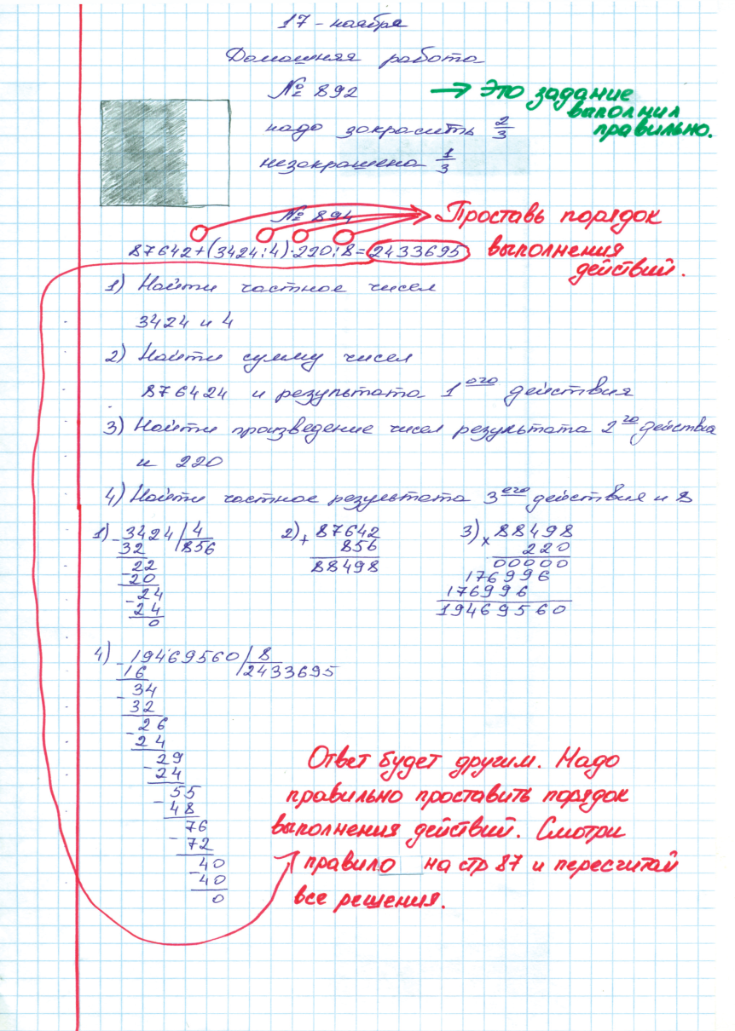
Пример письменной обратной связи

Slide 10
Плюсы использованного подхода (2):
Основан на уже существовавшей практике, поэтому принимается учителями
Используется как часть процесса обучения на уроке, не требует дополнительных временных затрат
Эффективен, влияние на результаты учащихся учителя начинают отмечать очень скоро

Slide 11
При этом пришлось долго учиться:
Пониманию результатов, умению формулировать цели (в том числе урока) с позиции учащихся
Разработке критериев оценивания
Методикам и техникам оценивания, обратной связи и др.
Анализу и использованию полученной информации в результате оценивания

Slide 12
Пример прогресса в освоении ФО за 3 года (много? мало?)

Slide 13
Продолжение следует…
READ, другие образовательные проекты
Все школы имеют материалы (Руководства, видеоматериалы)
Часть предметных куррикулумов
Включено в программы подготовки и повышения квалификации педагогов
Включено в критерии оценивания деятельности учителей (для распределения стимулирующей части зарплаты)

